Slide 1







Promover el desarrollo regional fomentando la capacidad del sistema de FP

Slide 2






Creación y aplicación de un plan de acción

Slide 3



Descargo de responsabilidad
El apoyo de la Comisión Europea para la elaboración de la presente publicación no significa la aprobación de los contenidos, que es reflejo único de las opiniones del grupo de autores. La Comisión no se hace responsable del uso que pueda hacerse de la información.
Proyecto n.º 2021-1-RO01-KA220-VET-000028118

Slide 4











Consorcio

Slide 5



01
Definición de un plan de acción
02
Un plan de acción para el desarrollo regional
03
¿Por qué necesitas un plan de acción?
Contenido
04
Elementos clave de un plan de acción
05
Pasos para elaborar un plan de acción
06
Ejemplos de planes de acción para el desarrollo regional
07
Resumen de la unidad

Slide 6

“
Quien no planifica, está planeando fracasar
Winston Churchill

Slide 7
Al final de esta unidad, podrás crear y aplicar un plan de acción
CONOCIMIENTOS | HABILIDADES | COMPETENCIAS
Entender lo que es un plan de acción Entender los beneficios de crear un plan de acción Conocer los elementos clave de un plan de acción | Escribir un plan de acción Visualizar el plan de acción | Crear, implementar y monitorear las tareas relacionadas con el plan de acción

Slide 8
Definición de un plan de acción
Pasos
Recursos
Metas
PLAN DE ACCIÓN
Un plan de acción es una lista de medidas de acción y recursos necesarios para alcanzar las metas y objetivos del proyecto.
Se puede considerar como una representación visual del programa, una lista de tareas, agentes responsables de cada una de ellas y un seguimiento de su progreso para llegar a los mejores resultados.
Este documento puede ayudar a planificar y monitorear actividades, identificar los recursos necesarios y saber cómo y cuándo deben usarse para lograr el resultado indicado.

Slide 9

Los ingredientes más importantes que necesitas para crear un plan de acción efectivo son los objetivos que deseas lograr. Dado que eres un EERD, es posible que ya hayas definido objetivos relacionados con el desarrollo regional, ¿no es así?
Actividad fuera de línea 1

Slide 10
Un plan de acción para el desarrollo regional
Planes de trabajo anuales
Estrategias
Recursos
Activos, financiación, recursos humanos
Roles y responsabilidades
Plan de seguimiento
Para seguir el progreso
Plan de acción regional
Convierte las estrategias en planes de trabajo anuales, moviliza recursos para actividades, asigna roles y responsabilidades de las partes interesadas y contiene un plan de monitoreo para rastrear el progreso.

Slide 11

¿Por qué necesitas un plan de acción?
aclara qué recursos necesitarás para alcanzar tus objetivos de desarrollo regional
representa un programa para las medidas de acción
determina qué agentes necesitarás para realizar cada tarea
ayuda a ordenar las tareas del proyecto de manera secuencial y oportuna para lograr los objetivos especificados
ayuda a realizar un seguimiento del progreso y medir el rendimiento del proyecto
maximiza la productividad de el o la agente y la asignación de recursos
te prepara para desafíos predecibles y prevenibles y te ayuda a enfocar tus recursos para lograr tus objetivos principales
genera un flujo de trabajo orientado a objetivos, para que sepas en qué trabajar durante todo el proyecto
Un plan de acción aclara las metas a alcanzar, los equipos y proveedores de servicios a involucrar, las tareas, los objetivos y los recursos necesarios para completar el proyecto.

Slide 12
Elementos clave de un plan de acción
Una descripción específica del objetivo (SMART)
Tareas o medidas de acción y plazos y cronogramas correspondientes para alcanzar el objetivo establecido
Agentes que serán responsables de cada medida de acción
Recursos necesarios para completar las medidas de acción
Medidas para evaluar el progreso

Slide 13
Recuerda que tu plan de acción regional no es definitivo. Deberías poder ajustarlo a medida que tus regiones necesiten cambiar o evolucionar con el tiempo.
Actividad fuera de línea 2

Slide 14

Pasos para elaborar un plan de acción
Paso 1 - Definir el objetivo
Paso 2 - Enumerar las tareas
Paso 3 - Priorizar las tareas
Paso 4 - Asignar las tareas
Paso 5 - Evaluar y mejorar

Slide 15
Pasos para elaborar un plan de acción
Paso 1- Definir el objetivo
Se específico con los objetivos de tu plan de acción. Define dónde está tu región y dónde quieres que esté. Si hay formas alternativas de lograr tu objetivo del plan de acción, evalúa su situación y elige las mejores oportunidades para tener éxito, dependiendo de los recursos de los que dispones.
SMART es un acrónimo que indica cómo establecer metas y objetivos ideales en un plan de acción. Tus objetivos regionales siempre deben ser “SMART”, que significa específicos, medibles, alcanzables, relevantes y basados en el tiempo.
Estas características definen las pautas para ayudar a que los planes de acción sean más efectivos, al tiempo que garantizan que los y las agentes siempre persigan sus objetivos asignados.
Los objetivos permiten a los y las agentes centrarse en sus roles y responsabilidades, con el fin de completar con éxito sus medidas de acción.
ESPECÍFICOS
MEDIBLES
ALCANZABLES
RELEVANTES
BASADOS EN EL TIEMPO

Slide 16
Ahora que SMART está definido, ¿cómo se escriben los objetivos SMART? El proceso comienza haciéndote muchas preguntas, a tu equipo y a las partes involucradas. Las respuestas a estas preguntas ayudarán a concretar tu estrategia y los objetivos serán claros y alcanzables.
Actividad fuera de línea 3

Slide 17

Pasos para elaborar un plan de acción
Paso 2 - Enumerar las tareas
Una vez que tengas tu objetivo, haz una lista de las tareas y actividades que debes completar para lograrlo. A continuación, ordénalos secuencialmente añadiendo fechas y plazos clave.
Después de establecer los objetivos, es hora de preparar una lista de tareas/medidas de acción para alcanzarlos.
Las medidas de acción son tareas pequeñas e individuales que deben ejecutarse para producir metas del proyecto que se describen en el plan.
Primero, debes identificar y definir las tareas, y después asignarles un nivel de prioridad para ir ejecutándolas secuencialmente.
Las medidas de acción son tareas que deben ejecutarse para lograr un objetivo más grande y complejo, como un plan de acción, o, simplemente, un objetivo más pequeño. Crear una lista de medidas de acción es la forma más eficiente de asignar estos trabajos a el o la agente y los recursos adecuados, y realizar un seguimiento de su progreso.
Las medidas de acción pueden tomar muchas formas, desde actividades que deben completarse hasta eventos que deben llevarse a cabo. Sin embargo, su característica más importante es que cada elemento completado conduce a la conclusión de una tarea mayor.
Si bien pueden parecer simples, crear una lista de medidas de acción es más importante de lo que cabría esperar. Las listas de medidas de acción mal creadas pueden ralentizar todo un proyecto o incluso llevar al fracaso total. Por esta razón, es esencial conocer las mejores formas de crear medidas de acción y usarlas para impulsar su proyecto.

Slide 18
Pasos para elaborar un plan de acción
Paso 2 - Enumerar las tareas
Una vez que tengas tu objetivo, haz una lista de las tareas y actividades que debes completar para lograrlo. A continuación, ordénalos secuencialmente añadiendo fechas y plazos clave.
Aquí tienes algunos pasos a tener en cuenta al escribir tareas/medidas de acción. Cuanto más detalladas sean tus medidas de acción, más ayudarán a facilitar la gestión de la carga de trabajo y la ejecución de tu plan de proyecto.
1. Define un título y un número de identificación para tus medidas de acción
2. Asignar un nivel de prioridad (prioridad alta a baja) para las medidas de acción
3. Establece plazos para tus medidas de acción
4. Asigna un o una agente/responsable a tus medidas de acción
5. Describe brevemente cada medida de acción

Slide 19

Pasos para elaborar un plan de acción
Paso 3 - Priorizar las tareas
Es posible que algunas medidas de acción deban completarse antes de que otras puedan comenzar. Priorizar estas tareas y establecer plazos realistas puede evitar bloqueos y permitir que los elementos de acción se ejecuten secuencialmente. Si planeas asignarlos a miembros del equipo, asegúrate de informarles y permitirles el tiempo suficiente para rendir.
Ahora que tienes una lista de tareas, es hora de reorganizarla priorizando las medidas de acción. Es posible que debas priorizar algunas tareas, ya que pueden estar bloqueando otras tareas más pequeñas.
Debes asignar a cada tarea y, tal vez, a cada subtarea, una prioridad baja, media o alta, dependiendo de cuánto le afecte el tiempo, cómo de compleja o lenta sea, y su nivel de criticidad en relación al objetivo general.

Slide 20
El punto principal de un Plan de Acción Regional es producir una lista de elementos de acción para el desarrollo de tu región. En otras palabras, la redacción de un plan de acción consiste en enumerar las tareas que cada persona encargada necesita completar y priorizar, con el fin de lograr el objetivo establecido.
Actividad fuera de línea 4.1
Actividad fuera de línea 4.2

Slide 21

Pasos para elaborar un plan de acción
Después de tener tu lista detallada de tareas priorizadas, puedes comenzar a asignar los recursos, el tiempo y miembros del equipo adecuados, y decidir si subcontratarás alguna parte del plan de acción.
Paso 4 - Asignar las tareas
Recursos
Tu plan de acción requiere algunos recursos específicos. Después de redactar tu lista de prioridades de medidas de acción, será más fácil entender qué recursos debes asignar a cada tarea y distribuirlos en consecuencia.
Miembros del equipo
Después de dividir el trabajo para llevar a cabo tu plan de acción en tareas/medidas de acción, deberás asignarlos a miembros de tu equipo de proyecto y definir sus roles y responsabilidades.
Este paso incluye una asignación presupuestaria. Puedes indicar el coste aproximado de cada tarea en tu plan de acción.

Slide 22
Ahora que has especificado los elementos de acción que deben seguirse para lograr tu objetivo del plan de acción, deberás asignar miembros del equipo y recursos adecuados a cada una de las tareas.
Actividad fuera de línea 5

Slide 23

Pasos para elaborar un plan de acción
Después de completar cada medida de acción o grupo de tareas, se recomienda evaluar el progreso continuo y mejorar el plan en consecuencia. Recopilar información y opiniones de los y las agentes responsables de la medida de acción y sugerencias para mejorar, para ser más eficientes en la ejecución de las próximas tareas.
Paso 5 - Evaluar y mejorar
Si deseas realizar un seguimiento de tu progreso hacia el objetivo del Plan de Acción, debes establecer un método para medirlo. Eso te mantendría tanto a ti como a los y las agentes responsables de la tarea actualizados/as y motivados/as.
  También debes establecer métricas para medir tu progreso. Los pequeños objetivos podrían ayudar a dividir largos periodos de tiempo en etapas más cortas y fáciles de rastrear.
Para tener éxito en la ejecución de tu plan de acción, debes monitorear regularmente tu progreso. Puedes dedicar algo de tiempo a evaluar el rendimiento del equipo.
Puedes marcar las tareas como completadas, centrándote en cómo has progresado hacia el objetivo.
La evaluación y el seguimiento también podrían permitirte analizar las tareas retrasadas, comprender el motivo de su retraso y encontrar soluciones. Después de este análisis, tu equipo debe actualizar el plan en consecuencia.

Slide 24
Pasos para elaborar un plan de acción
Después de completar cada medida de acción o grupo de tareas, se recomienda evaluar el progreso continuo y mejorar el plan en consecuencia. Recopilar información y opiniones de los y las agentes responsables de la medida de acción y sugerencias para mejorar, para ser más eficientes en la ejecución de las próximas tareas.
Paso 5 - Evaluar y mejorar
OBJETIVOS
Un objetivo es una herramienta que te permitirá dividir el cronograma de un proyecto en partes más pequeñas.
Te permiten monitorear el progreso dividiendo el proceso e indicando el final de un grupo de medidas de acción y el comienzo de uno nuevo.
Cuando un objetivo se centra en grandes indicadores de progreso, ayuda a identificar oportunidades para mejorar el proceso, con el fin de planificar, programar y ejecutar mejor el plan de acción.
También son una ventaja para estimar el tiempo necesario para el plan, ya que se indican y separan los grandes resultados relevantes y los indicadores de progreso, lo que los convierte en una herramienta muy útil para quienes gestionan los proyectos.

Slide 25
El seguimiento es útil para evaluar el progreso de un plan de acción. Al realizar un seguimiento de tus medidas de acción, puedes comparar el rendimiento real con el esperado e identificar problemas que pueden afectar el cronograma y el presupuesto planificados.
Esto también ayuda a quienes gestionan el proyecto y a las partes interesadas relevantes a visualizar las medidas de acción completadas y los recursos que se han utilizado.
Actividad fuera de línea 6

Slide 26

Ejemplos de planes de acción para el desarrollo regional I
El Programa de Desarrollo Regional de Georgia es un documento gubernamental a medio plazo que establece los principales objetivos en el desarrollo regional de Georgia y determina las prioridades y medidas para el período 2018–2021.
El programa proporciona un marco coherente para las inversiones públicas y privadas que promueven el desarrollo regional, permitiendo a todas las partes interesadas concentrar recursos en una estrategia única y común para maximizar la eficacia y la eficiencia de la intervención.
Leer más.

Slide 27
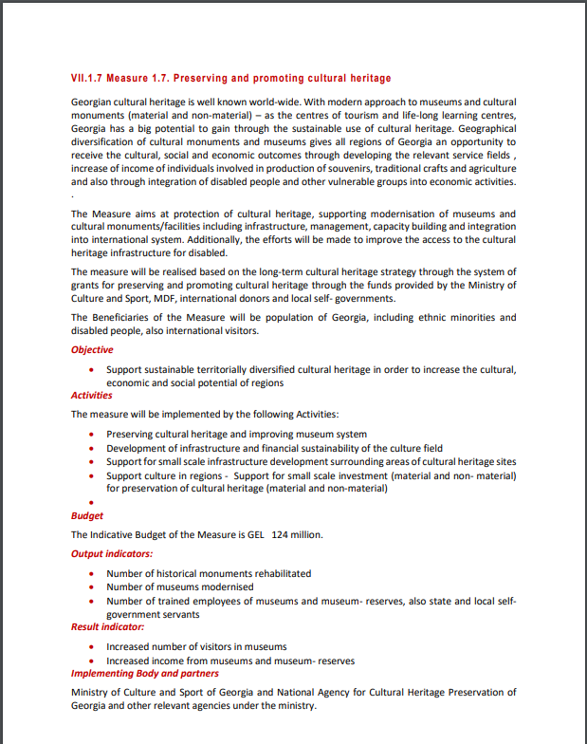
Ejemplos de planes de acción para el desarrollo regional I
Después de un análisis de la situación, y la exposición de los objetivos y prioridades del plan de acción, cada medida de acción contiene la siguiente información:
Explicación detallada de la medida y las actividades
Objetivos relacionados
Presupuesto
Indicadores de producción
Indicadores de resultados
Agente responsable (organismo de ejecución)
Leer más.

Slide 28
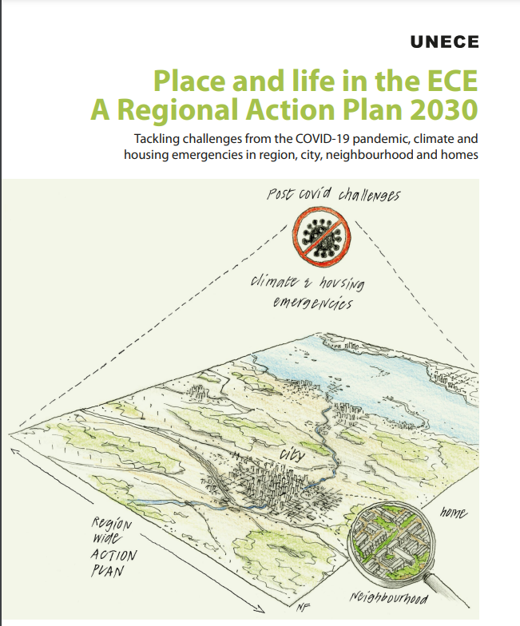
Ejemplos de planes de acción para el desarrollo regional II
Lugar y vida en la CEPE: un plan de acción regional 2030 es un plan de acción regional para ayudar a las ciudades y gobiernos nacionales de la CEPE a garantizar el tratamiento simultáneo de los desafíos multifacéticos para lograr una vivienda sostenible y asequible y un desarrollo urbano sostenible.
Proporciona un enfoque integrado y equilibrado para apoyar los esfuerzos de desarrollo locales y nacionales hasta 2030 en dos áreas políticas interrelacionadas: ciudades, vecindarios, hogares y vida rural; y vivienda y hogares sostenibles. Contiene principios rectores, objetivos, metas y acciones claros y concisos para construir ciudades más resilientes, inclusivas y sostenibles centradas en las personas en la región de la CEPE con viviendas asequibles, accesibles y neutras desde el punto de vista climático.
Leer más.

Slide 29
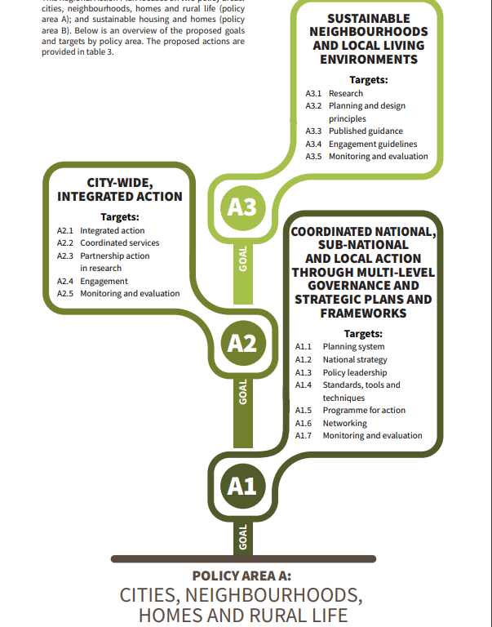
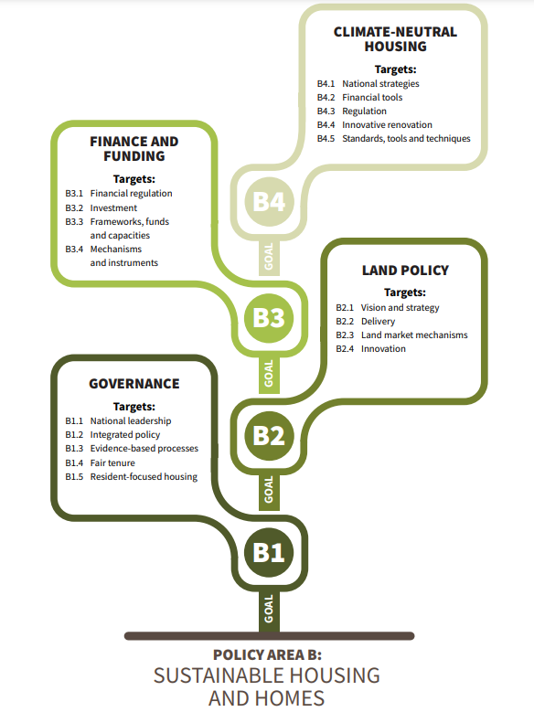
Ejemplos de planes de acción para el desarrollo regional II
Este plan de acción contiene una distribución muy interesante de las medidas de acción, de acuerdo con su objetivo correspondiente y objetivo específico.
Leer más.
Enlace al archivo del plan de acción

Slide 30
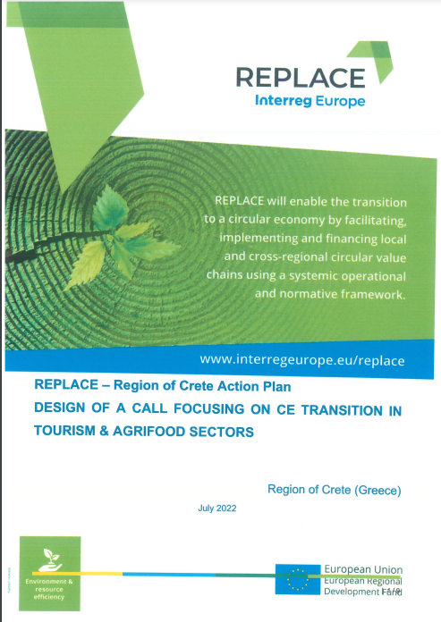
Ejemplos de planes de acción para el desarrollo regional III
El plan de acción para la región de Creta (REPLACE) es un plan de acción regional destinado a facilitar la transición a una economía circular facilitando, implementando y financiando cadenas de valor circulares locales e interregionales, utilizando un marco operativo y normativo sistémico.
Leer más.

Slide 31
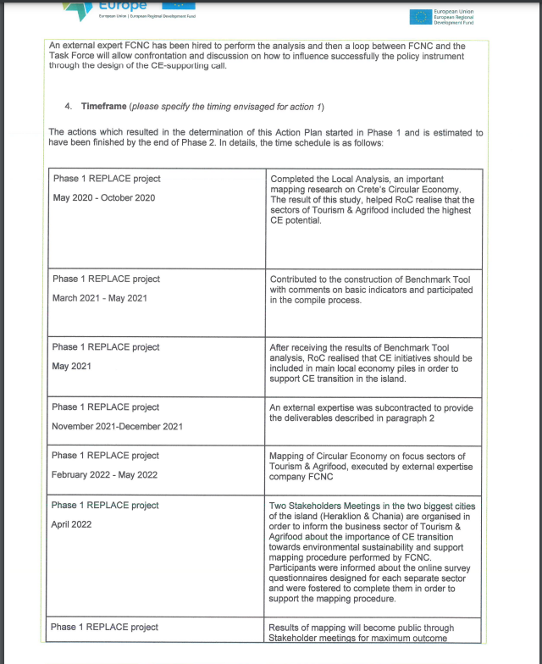
Ejemplos de planes de acción para el desarrollo regional III
Las medidas de acción en este plan se describen cronológicamente, de acuerdo con su tiempo de finalización esperado.
Leer más.

Slide 32
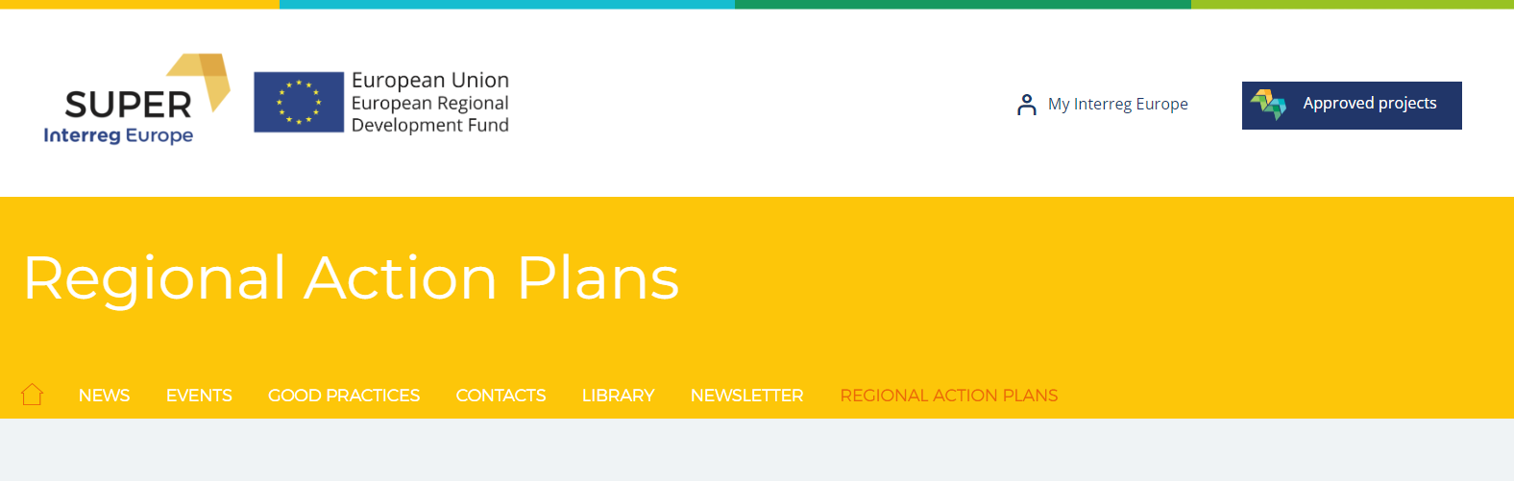
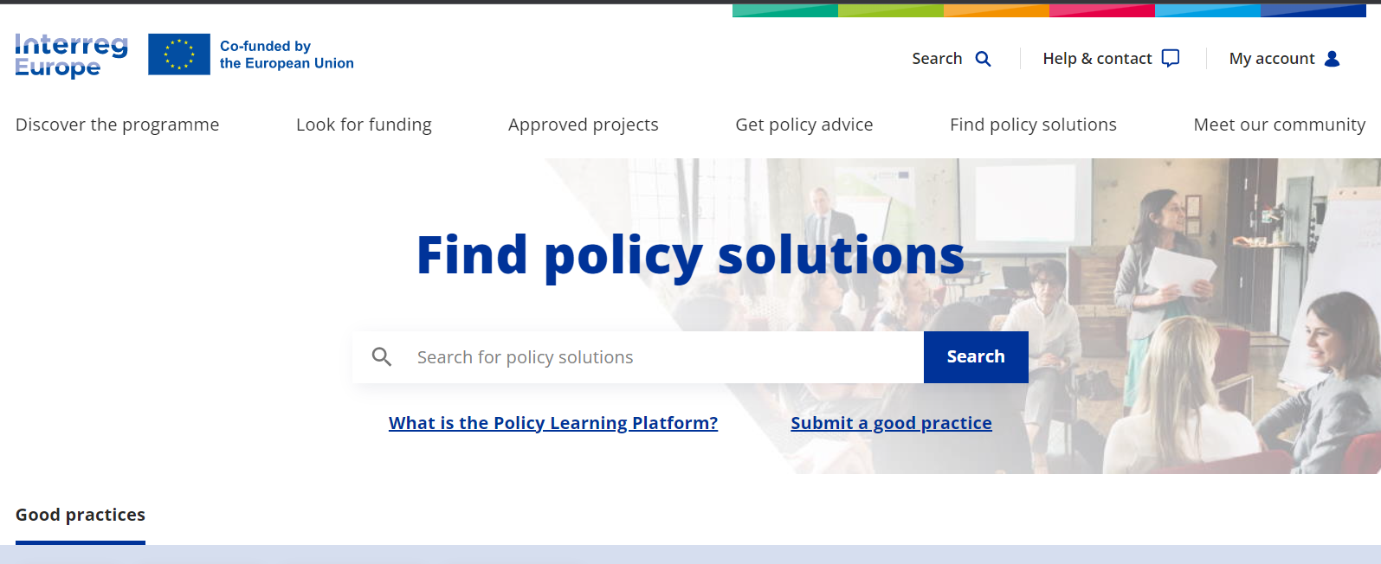
Para encontrar más planes de acción y buenas prácticas en el desarrollo regional puedes acceder a:
https://projects2014-2020.interregeurope.eu/super/regional-action-plans/
https://www.interregeurope.eu/policy-solutions/good-practices/projects?keywords=&projects=SUPER-

Slide 33
Ahora que te has familiarizado con algunos planes de acción regionales, puedes trabajar en un caso práctico.
Actividad fuera de línea 7

Slide 34
Resumen de la unidad
¿Qué es un Plan de Acción?
Un plan de acción es una lista de medidas de acción y recursos necesarios para alcanzar las metas y objetivos del proyecto.
¿Por qué necesitas un plan de acción?
Un plan de acción aclara las metas a alcanzar, los equipos y proveedores de servicios a involucrar, las tareas, los objetivos y los recursos necesarios para completar el proyecto.
Metas
1 - Definir el objetivo
Pasos para elaborar un plan de acción
Elementos clave de un plan de acción
2 - Enumerar las tareas
3 - Priorizar las tareas
4 - Asignar las tareas
5 - Evaluar y mejorar
Medidas de acción
Agentes para cada medida de acción
Medidas para evaluar el progreso
Recursos para cada medida de acción

Slide 35


Referencias
Project Management Institute (2017). A Guide to the Project Management Body of Knowledge : (PMBOK guide). 6ª ed. Newtown Square, Pa: Project Management Institute.
Bryson, J.M. (2018). Strategic Planning for Public and Nonprofit Organizations : For Public and Nonprofit Organizations, A Guide to Strengthening and Sustaining Organizational Achievement. 5ª ed. Hoboken, Nj Wiley.
Kerzner, H. (2017). Project management: a Systems Approach to planning, scheduling, and Controlling. 12ª ed. Hoboken, New Jersey: John Wiley & Sons, Inc.
Ivancevich, J. (2017). Organizational Behavior And Management. S.L.: Mcgraw-Hill Us Higher Ed.
Kerzner, H. (2017). Project management: a Systems Approach to planning, scheduling, and Controlling. 12ª ed. Hoboken, New Jersey: John Wiley & Sons, Inc.

Slide 36
Referencias
Interreg Europe. (s.f.). Good practices. [online] Disponible en:
https://projects2014-2020.interregeurope.eu/super/good-practices/ [Consultado el 13 de febrero de 2023].
www.interregeurope.eu. (s.f.). Find policy solutions | Interreg Europe - Sharing solutions for better policy. [online] Disponible en:
https://www.interregeurope.eu/policy-solutions/good-practices/projects?keywords=&projects=SUPER [Consultado el 13 de febrero de 2023].
REPLACE – Region of Crete Action Plan. (2022). Disponible en:
https://projects2014-2020.interregeurope.eu/fileadmin/user_upload/tx_tevprojects/library/file_165 [Consultado el 13 de febrero de 2023].
Place and life in the ECE A Regional Action Plan 2030. (2022). Disponible en:
https://unece.org/sites/default/files/2022-07/Place%20and%20Life%20in%20the%20ECE_web_0.pdf [Consultado el 13 febrero de 2023].
PROGRAMA DE DESARROLLO REGIONAL DE GEORGIA. (2018). Disponible en: https://policy.asiapacificenergy.org/sites/default/files/Regional%20Development%20Programme%20of%20Georgia%202018-2021%20%28EN%29.pdf [Consultado el 13 de febrero de 2023].

Slide 37







¡Gracias!
@Regio.Digi.Hub

